Slide 1
Chapter 6 樹狀結構

Slide 2
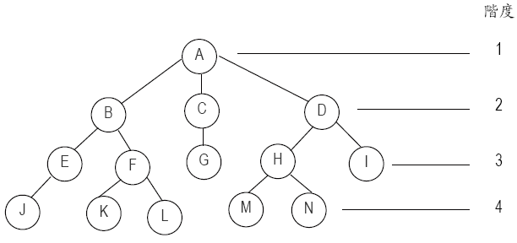
6.1 一些專有名詞
樹的表示法：

Slide 3
6.1 一些專有名詞
樹狀結構的專有名詞：
節點(node)與邊(edge)。
祖先(ancestor)節點與子孫(descendant)節點。
父節點(parent node)與子節點(children node)。
兄弟節點(sibling node)。
非終點節點。
終點節點(terminal node)或樹葉節點(leaf node)。

Slide 4
6.1 一些專有名詞
樹狀結構的專有名詞：
分支度(degree)。
階度(level)。
高度(height)。
深度(depth)。
樹林(forest)。

Slide 5
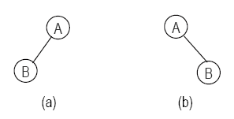
6.2 二元樹
二元樹是由節點所組成的有限集合，這個集合若不是空集合，就是由樹根、右子樹（righ subtree）及左子樹（left subtree）所組合而成。其中右子樹和左子樹可以為空集合。
二元樹與一般樹不同的地方是：
1. 二元樹的節點個數可以是零，而一般樹至少由一個節點所組成。
2. 二元樹有排列順序的關係，而一般樹則沒有。
3. 二元樹中每一節點的分支度至多為2，而一般樹則無此限制。

Slide 6
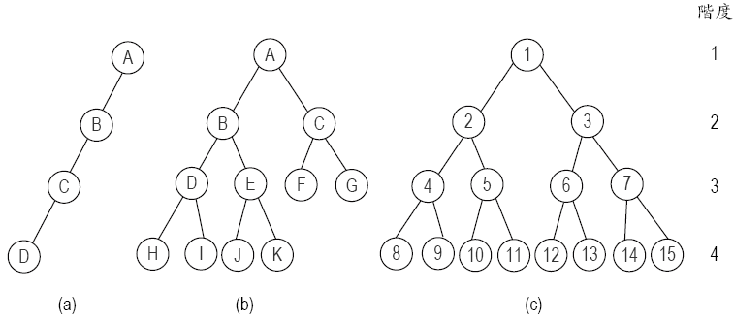
6.2 二元樹
二元樹的種類：
左/右斜樹(left/right skewed tree)：圖(a)。
滿枝二元樹(fully binary tree) ：圖(b)。
完整二元樹(complete binary tree) ：圖(c)。

Slide 7
6.2 二元樹
二元樹的一些現象：
二元樹在第 i 階度的最多節點數為 2^{i-1}，i≧1
階度(或深度)為k的二元樹，最多的節點數為2^{k}-1，k≧1。
二元樹，若n₀表示所有的樹葉節點，n₂表示所有分支度為 2 的節點，則n₀=n₂+1。

Slide 8
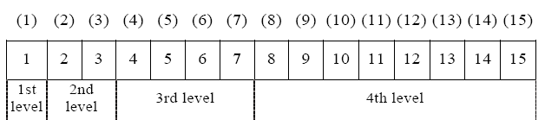
6.3 二元樹的表示方法
如何將二元樹的節點儲存在一維陣列？
下圖為儲存在一維陣列的表示法。
若運用在非完整二元樹或滿枝二元樹時，可能會造成許多空間的浪費 → 使用鏈結串列。

Slide 9
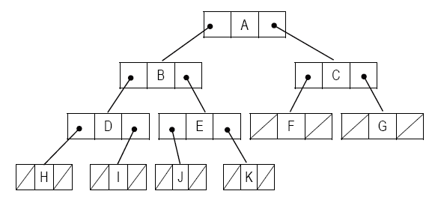

6.3 二元樹的表示方法
鏈結串列方式
每個節點包含三個欄位： 左鏈結(left link)、資料(data)、右鏈結(right link)。
二元樹的資料結構：

Slide 10
6.4 二元樹追蹤
二元樹的追蹤(traversal)：
中序追蹤(inorder)：左子樹 → 樹根 → 右子樹。
前序追蹤(preorder)：樹根 → 左子樹 → 右子樹。
後序追蹤(postorder)：左子樹 → 右子樹 → 樹根。

Slide 11
6.5 二元搜尋樹
二元搜尋樹(binary search tree)的定義如下：二元搜尋樹可以是空集合，假使不是空集合，則樹中的每一節點均含有一鍵值，並具以下的特性：
1. 左子樹的所有鍵值均小於樹根的鍵值。
2. 右子樹的所有鍵值均大於樹根的鍵值。
3. 左子樹和右子樹亦是二元搜尋樹。

Slide 12
6.5 二元搜尋樹
6.5.1 二元搜尋樹的加入與刪除：
二元搜尋樹的加入和刪除都很簡單，由於二元搜尋樹的特性是左子樹中的所有鍵值均小於樹根的鍵值，而右子樹中的所有鍵值均大於樹根的鍵值。因此加入某一鍵值只要從樹根逐一比較，根據鍵值的大小往右或往左，就可找到此鍵值要加入的位置。

Slide 13
6.5 二元搜尋樹
6.5.2 二元搜尋樹的搜尋：
如何判斷鍵值X 是否在二元搜尋樹中，首先將X 與樹根比較，若X 等於樹根，則表示找到; 若X 大於樹根，則往右子樹搜尋；否則，往左子樹搜尋。

Slide 14
6.6 其他論題
一般樹化為二元樹，其步驟如下：
1. 將節點的所有兄弟節點連接在一起。
2. 把所有不是連到最左子節點的子節點鏈結刪除。
3. 順時針旋轉45 度。

Slide 15
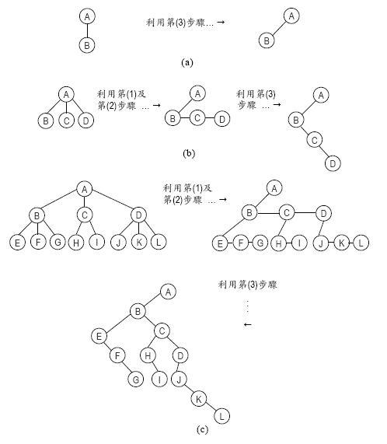
6.5 其他論題

Slide 16
6.5 其他論題
樹林轉為二元樹，其步驟如下：
1. 先將樹林中的每棵樹化為二元樹(不旋轉45 度)。
2. 把所有二元樹利用樹根節點全部鏈結在一起。
3. 旋轉45 度。

Slide 17
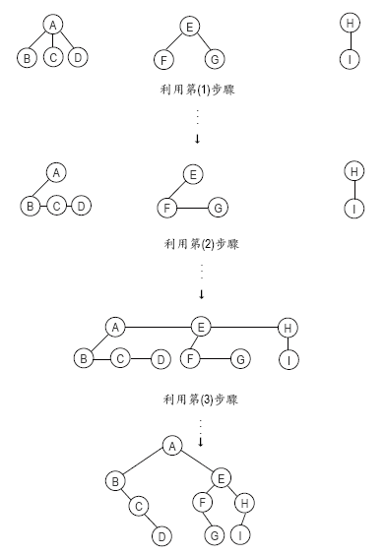
6.5 其他論題

Slide 18
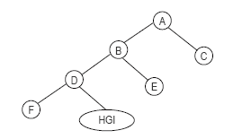
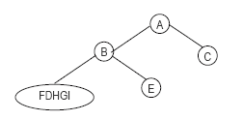
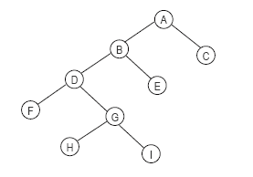

6.5 其他論題
決定唯一的二元樹

Slide 19
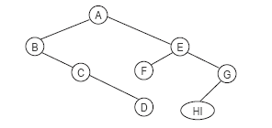
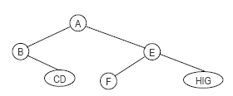
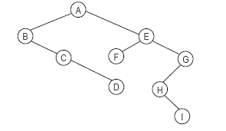

6.5 其他論題

